Slide 1
Tập đọc
Trang 83 - 84

Slide 2


KHỞI ĐỘNG
KHỞI ĐỘNG

Slide 3

1
Các môn sinh của cụ giáo Chu
đến nhà thầy để làm gì?

Slide 4
2
Bài văn nói lên điều gì?

Slide 5

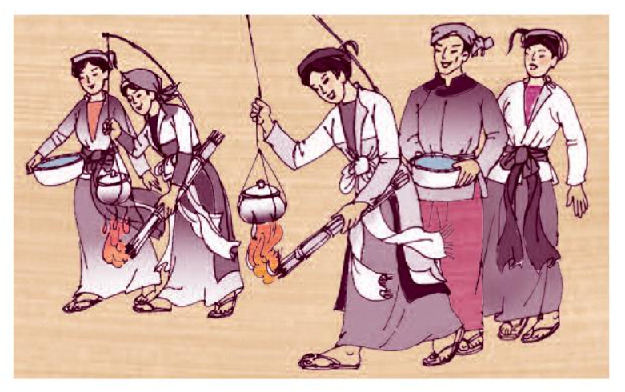
Trang phục của những người trong tranh là trang phục truyền thống hay hiện đại?

Slide 6
Những người trong tranh đang làm gì?

Slide 7



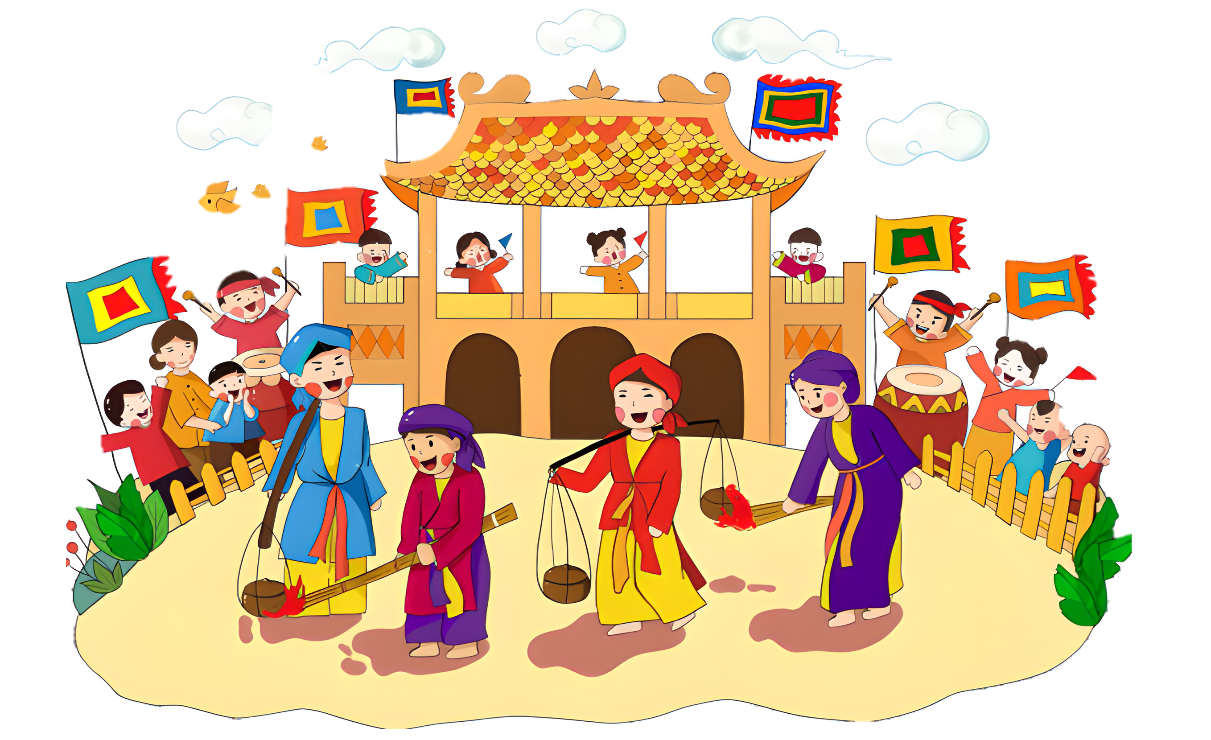

Tập đọc
Hội thổi cơm thi ở ĐỒNG VÂN
Hội thổi cơm thi ở ĐỒNG VÂN

Slide 8

Mục tiêu
Đọc đúng rõ ràng bài Hội thổi cơm thi ở Đồng Vân, biết ngắt đúng câu nhấn giọng phù hợp.
Hiểu nội dung, ý nghĩa: Hội thổi cơm thi ở Đồng Vân

Slide 9

LUYỆN ĐỌC THÀNH TIẾNG

Slide 10

Luyện đọc nối tiếp câu
Hội thổi cơm thi ở Đồng Vân
Hội thổi cơm thi ở làng Đồng Vân bắt nguồn từ các cuộc trẩy quân đánh giặc của người Việt cổ bên bờ sông Đáy xưa.
Hội thi bắt đầu bằng việc lấy lửa. Khi tiếng trống hiệu vừa dứt, bốn thanh niên của bốn đội nhanh như sóc, thoăn thoắt leo lên bốn cây chuối bôi mỡ bóng nhẫy để lấy nén hương cắm ở trên ngọn. Có người leo lên, tụt xuống, lại leo lên… Khi mang được nén hương xuống, người dự thi được phát ba que diêm để châm vào hương cho cháy thành ngọn lửa. Trong khi đó, những người trong đội, mỗi người một việc. Người thì ngồi vót những thanh tre già thành những chiếc đũa bông. Người thì nhanh tay giã thóc, giần sàng thành gạo, người thì lấy nước và bắt đầu thổi cơm.

Slide 11
Luyện đọc nối tiếp câu
Hội thổi cơm thi ở Đồng Vân
Mỗi người nấu cơm đều mang một cái cần tre được cắm rất khéo vào dây lưng, uốn cong hình cánh cung từ phía sau ra trước mặt, đầu cần treo cái nồi nho nhỏ. Người nấu cơm tay giữ cần, tay cầm đuốc đung đưa cho ánh lửa bập bùng. Các đội vừa thổi cơm vừa đan xen nhau uốn lượn trên sân đình trong sự cổ vũ nồng nhiệt của người xem hội.
Sau độ một giờ rưỡi, các nồi cơm được lần lượt trình trước cửa đình. Mỗi nồi cơm được đánh một số để giữ bí mật. Ban giám khảo chấm theo ba tiêu chuẩn: cơm trắng, dẻo và không có cháy. Cuộc thi nào cũng hồi hộp và việc giật giải đã trở thành niềm tự hào khó có gì sánh nổi đối với dân làng.
Theo MINH NHƯƠNG

Slide 12
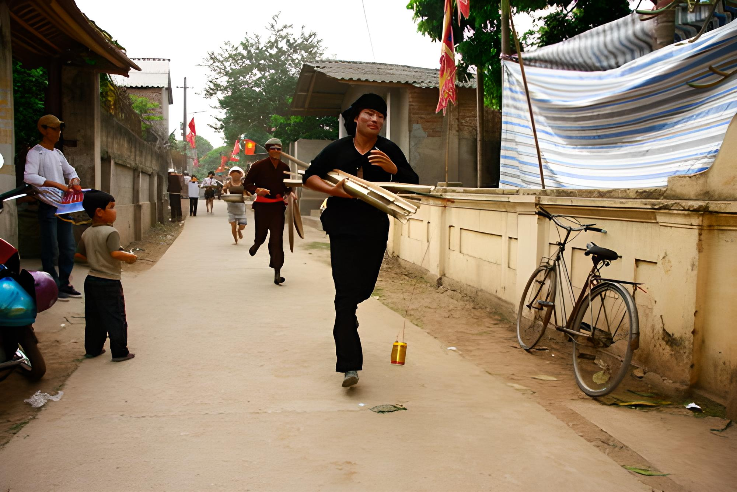
GIẢI NGHĨA TỪ
Làng Đồng Vân
Một làng thuộc xã Đồng Tháp, huyện Đan Phượng, Hà Nội

Slide 13
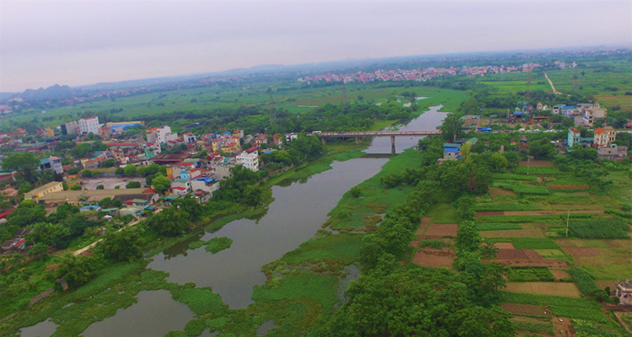
GIẢI NGHĨA TỪ
Sông Đáy
Một nhánh của sông Hồng, chảy qua Hà Nội, Hà Nam và Ninh Bình.

Slide 14
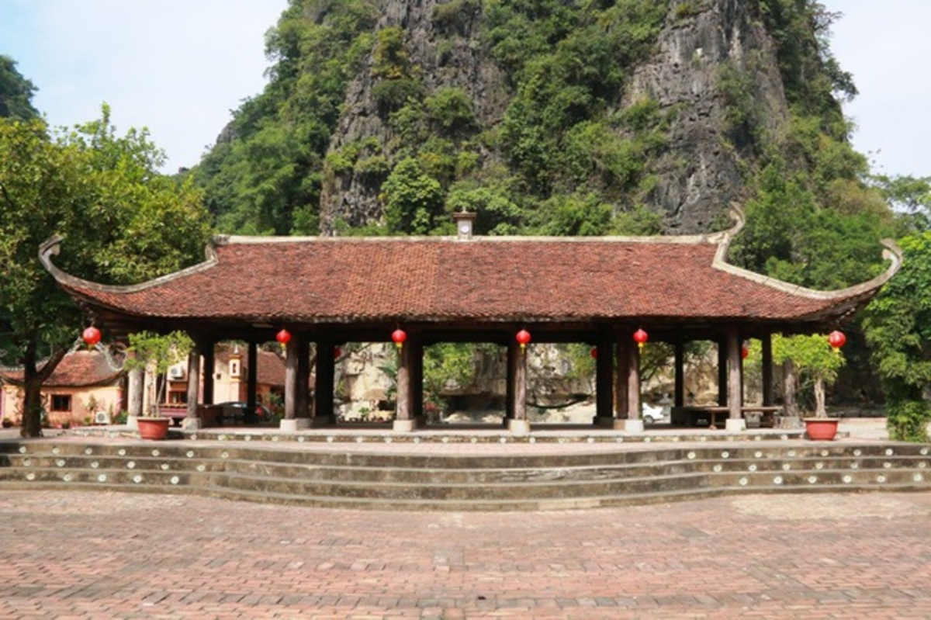
GIẢI NGHĨA TỪ
Đình
Ngôi nhà to rộng của làng thời xưa, dùng làm nơi thờ thành hoàng và họp việc làng.

Slide 15
GIẢI NGHĨA TỪ
trình
Đưa ra để người trên xem xét và giải quyết

Slide 16


Bài này được làm mấy đoạn?

Slide 17
Cùng chia đoạn
Hội thổi cơm thi ở Đồng Vân
Hội thổi cơm thi ở làng Đồng Vân bắt nguồn từ các cuộc trẩy quân đánh giặc của người Việt cổ bên bờ sông Đáy xưa.
Hội thi bắt đầu bằng việc lấy lửa. Khi tiếng trống hiệu vừa dứt, bốn thanh niên của bốn đội nhanh như sóc, thoăn thoắt leo lên bốn cây chuối bôi mỡ bóng nhẫy để lấy nén hương cắm ở trên ngọn. Có người leo lên, tụt xuống, lại leo lên… Khi mang được nén hương xuống, người dự thi được phát ba que diêm để châm vào hương cho cháy thành ngọn lửa. Trong khi đó, những người trong đội, mỗi người một việc. Người thì ngồi vót những thanh tre già thành những chiếc đũa bông. Người thì nhanh tay giã thóc, giần sàng thành gạo, người thì lấy nước và bắt đầu thổi cơm.
1
2

Slide 18
Cùng chia đoạn
Hội thổi cơm thi ở Đồng Vân
Mỗi người nấu cơm đều mang một cái cần tre được cắm rất khéo vào dây lưng, uốn cong hình cánh cung từ phía sau ra trước mặt, đầu cần treo cái nồi nho nhỏ. Người nấu cơm tay giữ cần, tay cầm đuốc đung đưa cho ánh lửa bập bùng. Các đội vừa thổi cơm vừa đan xen nhau uốn lượn trên sân đình trong sự cổ vũ nồng nhiệt của người xem hội.
Sau độ một giờ rưỡi, các nồi cơm được lần lượt trình trước cửa đình. Mỗi nồi cơm được đánh một số để giữ bí mật. Ban giám khảo chấm theo ba tiêu chuẩn: cơm trắng, dẻo và không có cháy. Cuộc thi nào cũng hồi hộp và việc giật giải đã trở thành niềm tự hào khó có gì sánh nổi đối với dân làng.
Theo MINH NHƯƠNG
3
4

Slide 19
Luyện đọc nối tiếp đoạn
Hội thổi cơm thi ở Đồng Vân
Hội thổi cơm thi ở làng Đồng Vân bắt nguồn từ các cuộc trẩy quân đánh giặc của người Việt cổ bên bờ sông Đáy xưa.
Hội thi bắt đầu bằng việc lấy lửa. Khi tiếng trống hiệu vừa dứt, bốn thanh niên của bốn đội nhanh như sóc, thoăn thoắt leo lên bốn cây chuối bôi mỡ bóng nhẫy để lấy nén hương cắm ở trên ngọn. Có người leo lên, tụt xuống, lại leo lên… Khi mang được nén hương xuống, người dự thi được phát ba que diêm để châm vào hương cho cháy thành ngọn lửa. Trong khi đó, những người trong đội, mỗi người một việc. Người thì ngồi vót những thanh tre già thành những chiếc đũa bông. Người thì nhanh tay giã thóc, giần sàng thành gạo, người thì lấy nước và bắt đầu thổi cơm.
1
2

Slide 20
Luyện đọc nối tiếp đoạn
Hội thổi cơm thi ở Đồng Vân
Mỗi người nấu cơm đều mang một cái cần tre được cắm rất khéo vào dây lưng, uốn cong hình cánh cung từ phía sau ra trước mặt, đầu cần treo cái nồi nho nhỏ. Người nấu cơm tay giữ cần, tay cầm đuốc đung đưa cho ánh lửa bập bùng. Các đội vừa thổi cơm vừa đan xen nhau uốn lượn trên sân đình trong sự cổ vũ nồng nhiệt của người xem hội.
Sau độ một giờ rưỡi, các nồi cơm được lần lượt trình trước cửa đình. Mỗi nồi cơm được đánh một số để giữ bí mật. Ban giám khảo chấm theo ba tiêu chuẩn: cơm trắng, dẻo và không có cháy. Cuộc thi nào cũng hồi hộp và việc giật giải đã trở thành niềm tự hào khó có gì sánh nổi đối với dân làng.
Theo MINH NHƯƠNG
3
4

Slide 21

LUYỆN ĐỌC TỪ KHÓ
lấy lửa
thoăn thoắt
bôi mỡ bóng nhẫy
giã thóc
giần sàng

Slide 22
LUYỆN ĐỌC CÂU
Mỗi người nấu cơm / đều mang một cái cần tre được cắm rất khéo.
Các đội / vừa thổi cơm vừa đan xen nhau uốn lượn trên sân đình / trong sự cổ vũ nồng nhiệt của người xem hội.
Giọng khoan thai, thể hiện không khí vui tươi, náo nhiệt của hội thi.

Slide 23

Yêu cầu
Tiêu chí đánh giá
Phân công đọc theo đoạn sao cho tất cả các thành viên đều đọc
Giải nghĩa từ khó và giúp đỡ trong quá trình đọc
Đọc đúng
Đọc to, rõ, tốc độ phù hợp
Ngắt nghỉ đúng chỗ

Slide 24
TÌM HIỂU BÀI

Slide 25

1
Hội thổi cơm thi ở làng Đồng Vân bắt nguồn từ đâu?
GỢI Ý
Em đọc đoạn
1
Hội thổi cơm thi ở Đồng Vân bắt nguồn từ các cuộc trẩy quân đánh giặc của người Việt cổ bên sông Đáy ngày xưa.

Slide 26
2
Kể lại việc lấy lửa trước khi nấu cơm.
GỢI Ý
Em đọc đoạn
2
Khi tiếng trống hiệu vừa dứt, bốn thanh niên của bốn đội nhanh như sóc thoăn thoắt leo lên bốn cây chuối bôi mỡ bóng nhẫy để lấy nén hương bám ở trên ngọn. Khi mang được nén hương xuống, người dự thi được phát cho ba que diêm để châm vào hương cho cháy thành ngọn lửa.

Slide 27
3
Tìm những chi tiết cho thấy thành viên của mỗi đội thổi cơm thi đều phối hợp nhịp nhàng, ăn ý với nhau?
GỢI Ý
Em đọc đoạn
2
và
3
Trong khi một thành viên của đội tiến hành việc lấy lửa thì những người khác mỗi người một việc: người ngồi vót những thanh tre già thành những chiếc đũa bông; người giã thóc, giần sàng thành gạo; có lửa người ta lấy nước nấu cơm.

Slide 28
4
Tại sao nói việc giật giải trong cuộc thi là "niềm tự hào khó có gì sánh nổi đối với dân làng" ?
GỢI Ý
Đội chiến thắng cuộc thi thổi cơm này thể hiện được phẩm chất gì của đội thổi cơm thi đó?
Nói việc giật giải trong cuộc thi là niềm tự hào khó có gì sánh được của dân làng, vì giải thưởng là một minh chứng, là kết quả của sự nỗ lực, sự khéo léo, nhanh nhẹn, thông minh của cả tập thể.

Slide 29
Qua phần tìm hiểu bài, các con hãy cho cô biết nội dung của bài nói lên điều gì?
NỘI DUNG BÀI HỌC
Qua việc miêu tả lễ hội thổi cơm thi ở Đồng Vân, tác giả thể hiện tình cảm yêu mến và niềm tự hào đối với một nét đẹp cổ truyền trong sinh hoạt văn hóa của dân tộc.

Slide 30
NỘI DUNG BÀI HỌC
Qua việc miêu tả lễ hội thổi cơm thi ở Đồng Vân, tác giả thể hiện tình cảm yêu mến và niềm tự hào đối với một nét đẹp cổ truyền trong sinh hoạt văn hóa của dân tộc.

Slide 31
LUYỆN ĐỌC DIỄN CẢM

Slide 32

Luyện đọc diễn cảm
Thảo luận nhóm đôi 1 phút
Hội thổi cơm thi ở Đồng Vân
Hội thổi cơm thi ở làng Đồng Vân bắt nguồn từ các cuộc trẩy quân đánh giặc của người Việt cổ bên bờ sông Đáy xưa.
Hội thi bắt đầu bằng việc lấy lửa. Khi tiếng trống hiệu vừa dứt, bốn thanh niên của bốn đội nhanh như sóc, thoăn thoắt leo lên bốn cây chuối bôi mỡ bóng nhẫy để lấy nén hương cắm ở trên ngọn. Có người leo lên, tụt xuống, lại leo lên… Khi mang được nén hương xuống, người dự thi được phát ba que diêm để châm vào hương cho cháy thành ngọn lửa. Trong khi đó, những người trong đội, mỗi người một việc. Người thì ngồi vót những thanh tre già thành những chiếc đũa bông. Người thì nhanh tay giã thóc, giần sàng thành gạo, người thì lấy nước và bắt đầu thổi cơm.

Slide 33
Luyện đọc diễn cảm
Thảo luận nhóm đôi 1 phút
Hội thổi cơm thi ở Đồng Vân
Mỗi người nấu cơm đều mang một cái cần tre được cắm rất khéo vào dây lưng, uốn cong hình cánh cung từ phía sau ra trước mặt, đầu cần treo cái nồi nho nhỏ. Người nấu cơm tay giữ cần, tay cầm đuốc đung đưa cho ánh lửa bập bùng. Các đội vừa thổi cơm vừa đan xen nhau uốn lượn trên sân đình trong sự cổ vũ nồng nhiệt của người xem hội.
Sau độ một giờ rưỡi, các nồi cơm được lần lượt trình trước cửa đình. Mỗi nồi cơm được đánh một số để giữ bí mật. Ban giám khảo chấm theo ba tiêu chuẩn: cơm trắng, dẻo và không có cháy. Cuộc thi nào cũng hồi hộp và việc giật giải đã trở thành niềm tự hào khó có gì sánh nổi đối với dân làng.
Theo MINH NHƯƠNG

Slide 34
Luyện đọc diễn cảm
Hội thổi cơm thi ở Đồng Vân
Hội thi bắt đầu bằng việc lấy lửa. Khi tiếng trống hiệu vừa dứt, bốn thanh niên của bốn đội nhanh như sóc, thoăn thoắt leo lên bốn cây chuối bôi mỡ bóng nhẫy để lấy nén hương cắm ở trên ngọn. Có người leo lên, tụt xuống, lại leo lên… Khi mang được nén hương xuống, người dự thi được phát ba que diêm để châm vào hương cho cháy thành ngọn lửa. Trong khi đó, những người trong đội, mỗi người một việc. Người thì ngồi vót những thanh tre già thành những chiếc đũa bông. Người thì nhanh tay giã thóc, giần sàng thành gạo, người thì lấy nước và bắt đầu thổi cơm.

Slide 35
Ở quê hương em, có những nét đẹp cổ truyền nào khiến em tự hào?

Slide 36
DẶN DÒ
Luyện đọc lại bài.
Chuẩn bị bài tiếp theo:
Tranh làng Hồ

Slide 37

CHÚC CÁC EM HỌC TỐT

